Slide 1

Автоматизация звука «Р» по картинкам
Выпуск №1:
развивающая игра с триггерами
«Найди лишнюю картинку»
(звук «Р» после опорных звуков «Т» и «Д» и в словах с обратными слогами)
Разработано учителем-логопедом
Медведевой Галиной Алексеевной

Slide 2

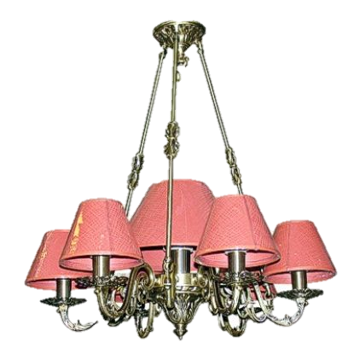
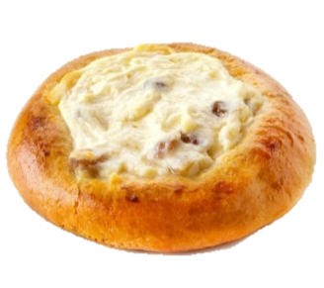
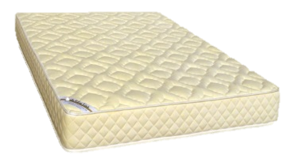
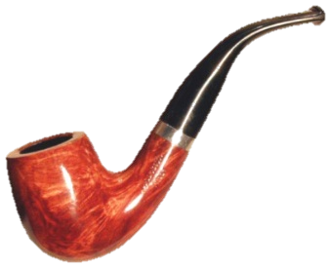
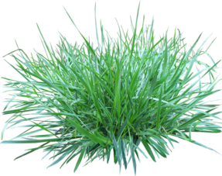

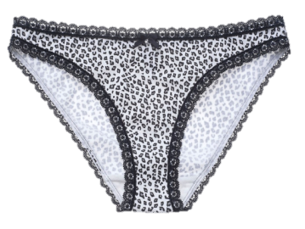
Назови предметы, которые изображены на картинках
(после опорного звука «Т»).
Ватрушка, матрас, астра, люстра, трубка, снежинка, трава, трусы.
Найди лишнюю картинку и объясни свой выбор.

Slide 3
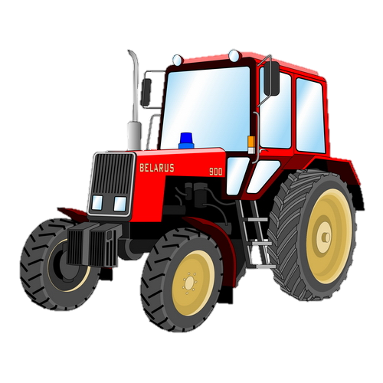
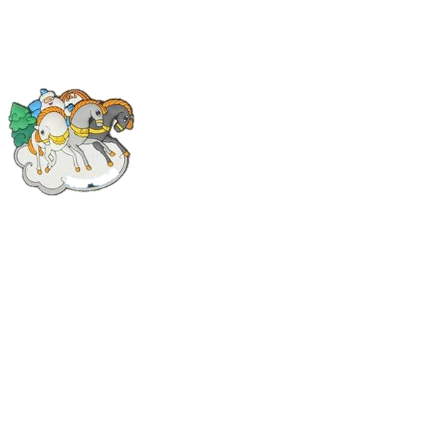
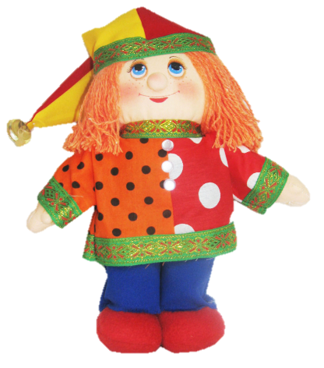
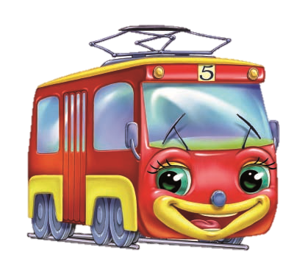
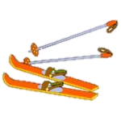
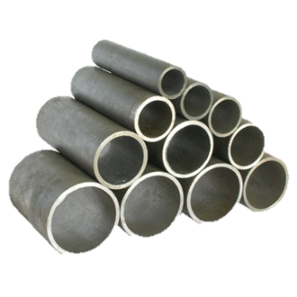

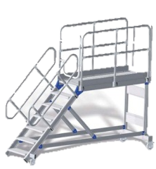
Назови предметы, которые изображены на картинках
(после опорного звука «Т»)
Трактор, тройка, Петрушка, трамвай, трап, лыжи, трубы, матрос.
Найди лишнюю картинку и объясни свой выбор.

Slide 4

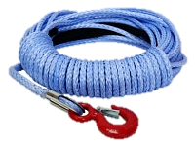
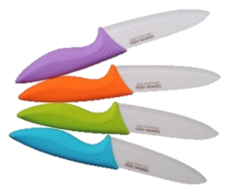

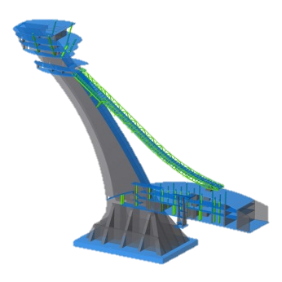
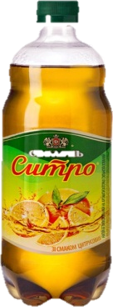
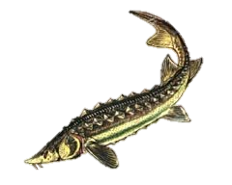
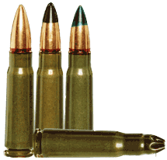
Назови предметы, которые изображены на картинках
(после опорного звука «Т»)
Трос, троллейбус, ножи, тройка, трамплин, ситро, осётр, патроны.
Найди лишнюю картинку и объясни свой выбор.

Slide 5
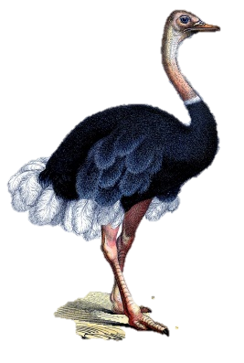
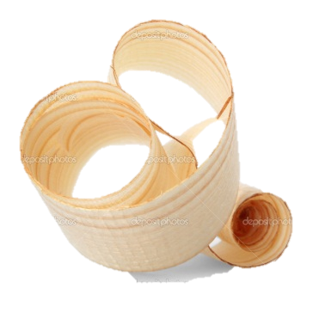
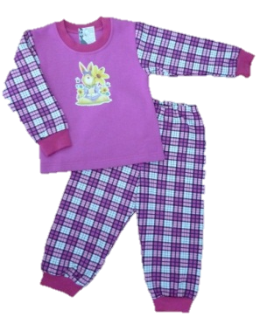
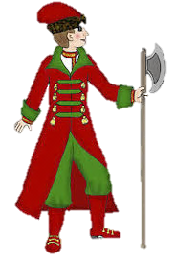

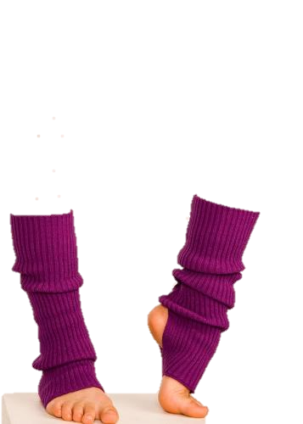
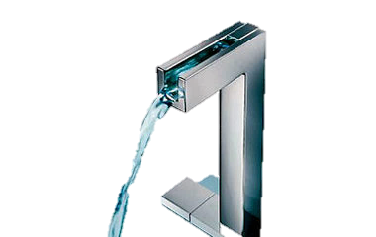

Назови предметы, которые изображены на картинках
(после опорного звука «Т»)
Страус, стружка, пижама, стража, гетры, строитель, струя, страница.
Найди лишнюю картинку и объясни свой выбор.

Slide 6

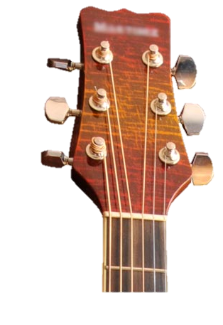



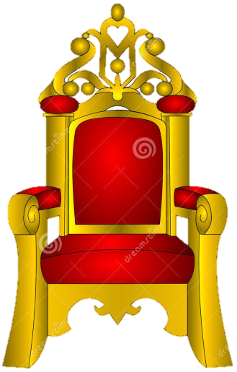

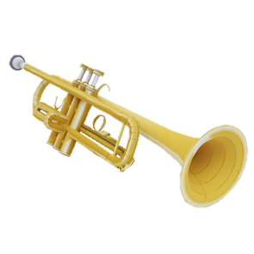
Назови предметы, которые изображены на картинках
(после опорного звука «Т»)
Стройка, струны, педиатр, острая, дождик, трон, труба, тропинка.
Найди лишнюю картинку и объясни свой выбор.

Slide 7
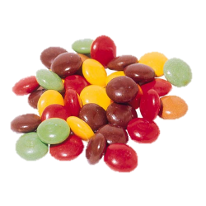
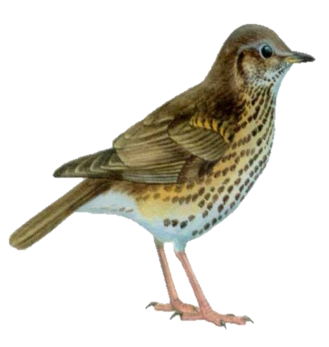
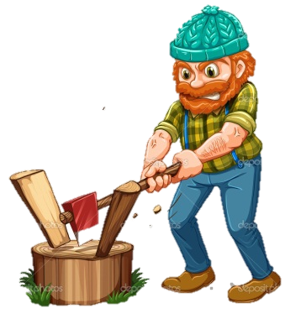

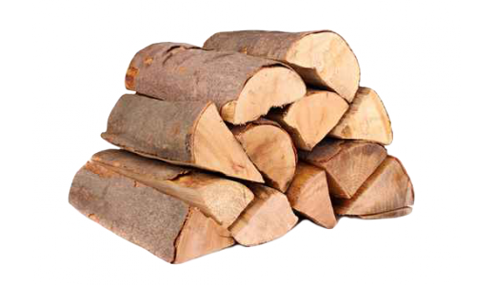



Назови предметы, которые изображены на картинках
(после опорного звука «Д»)
Драже, дрозд, дровосек, бодрость, квадрат, дрова, жёлуди, ведро.
Найди лишнюю картинку и объясни свой выбор.

Slide 8
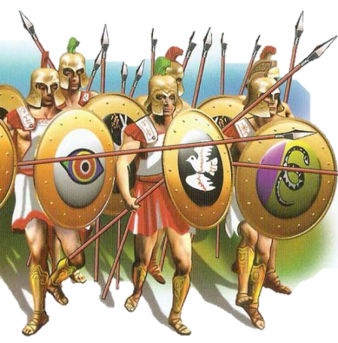


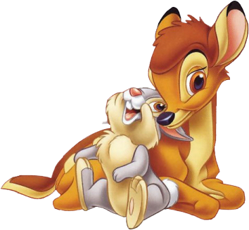
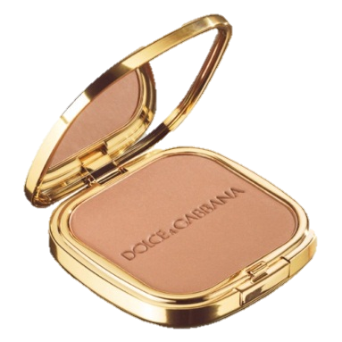
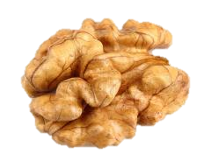
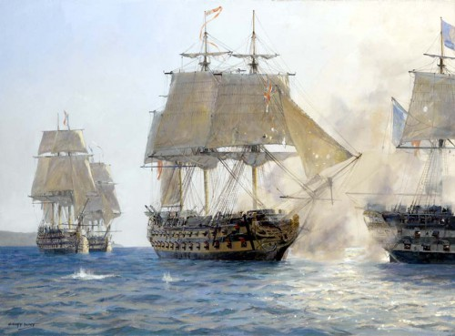
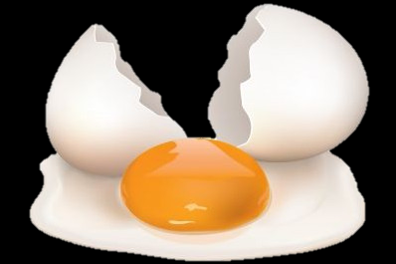
Назови предметы, которые изображены на картинках
(после опорного звука «Д»)
Дружина, подросток, друзья, подруги, желток, пудра, ядра, эскадра.
Найди лишнюю картинку и объясни свой выбор.

Slide 9
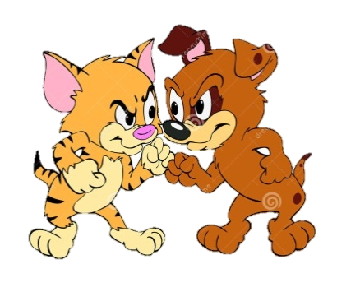
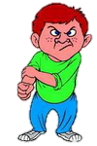
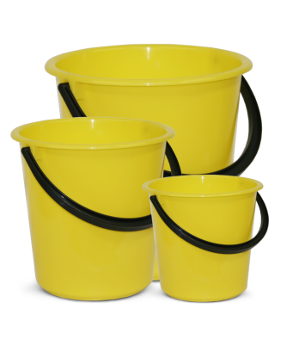
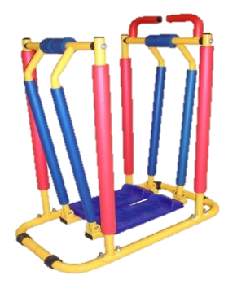
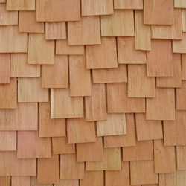
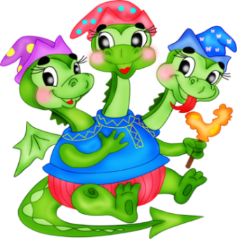
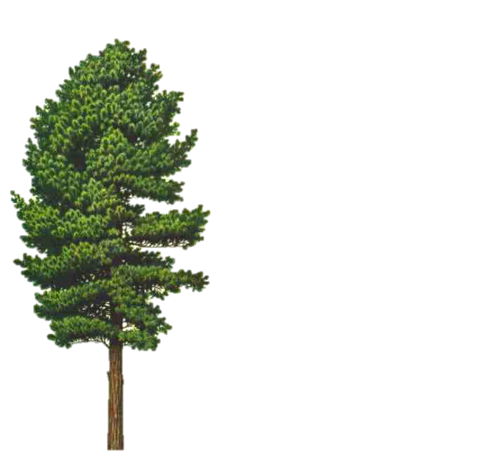
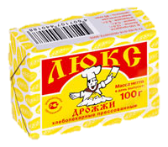
Назови предметы, которые изображены на картинках
(после опорного звука «Д»)
Драка, драчун, вёдра, тренажёр, дранка, дракон, кедр, дрожжи.
Найди лишнюю картинку и объясни свой выбор.

Slide 10

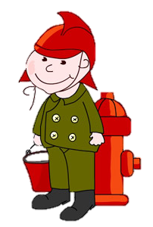
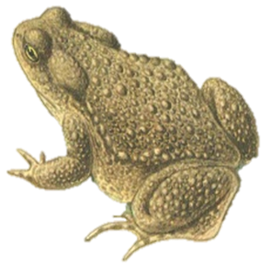

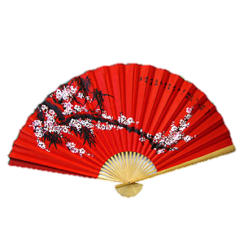

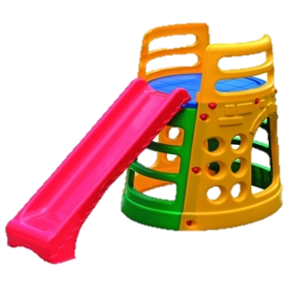

Назови предметы, которые изображены на картинках
(в словах с обратными слогами)
Картошка, жаба, бобёр, пожарник, веер, вертушка, горка, шар.
Найди лишнюю картинку и объясни свой выбор.

Slide 11








Назови предметы, которые изображены на картинках
(в словах с обратными слогами)
Сахар, гармонь, ножницы, кормушка, орхидея, журнал, пожар, шорты.
Найди лишнюю картинку и объясни свой выбор.

Slide 12








Назови предметы, которые изображены на картинках
(в словах с обратными слогами)
Форточка, кирпич, наживка, зефир, ковёр, помидор, фартук, корзина.
Найди лишнюю картинку и объясни свой выбор.

Slide 13








Назови предметы, которые изображены на картинках
(в словах с обратными слогами)
Художник, костёр, верба, кефир, забор, морковь, свитер, вертолёт.
Найди лишнюю картинку и объясни свой выбор.

Slide 14








Назови предметы, которые изображены на картинках
(в словах с обратными слогами)
Телевизор, миксер, медвежата, повар, персик, черника, Мойдодыр, арбуз.
Найди лишнюю картинку и объясни свой выбор.

Slide 15








Назови предметы, которые изображены на картинках
(в словах с обратными слогами)
Ёршик, абажур, вершина, жук, орден, арка, тир, инжир.
Найди лишнюю картинку и объясни свой выбор.

Slide 16








Назови предметы, которые изображены на картинках
(в словах с обратными слогами)
Хор, циркуль, сыр, лыжник, перчатки, гирлянда, топор, мармелад.
Найди лишнюю картинку и объясни свой выбор.

Slide 17








Назови предметы, которые изображены на картинках
(в словах с обратными слогами)
Пятёрка, дом, тостер, бурка, мартышка, фужер, сардельки, бирка.
Найди лишнюю картинку и объясни свой выбор.

Slide 18








Назови предметы, которые изображены на картинках
(в словах с обратными слогами)
Карпы, жемчужина, массажёр, сервиз, чернила, горшочек, сердце, консервы.
Найди лишнюю картинку и объясни свой выбор.

Slide 19








Назови предметы, которые изображены на картинках
(в словах с обратными слогами)
Сердечки, горбушка, кардиган, бумажник, барвинок, кардамон, карбонат, доберман.
Найди лишнюю картинку и объясни свой выбор.

Slide 20








Назови предметы, которые изображены на картинках
(в словах с обратными слогами)
Утюжок, арбидол, бардачок, турникет, сервелат, барсук, георгины, самовар.
Найди лишнюю картинку и объясни свой выбор.

Slide 21








Назови предметы, которые изображены на картинках
(в словах с обратными слогами)
Доярка, сапожок, мухомор, карман, червяк, эклер, парковка, артист.
Найди лишнюю картинку и объясни свой выбор.

